Slide 1



TRƯỜNG TIỂU HỌC HÒA NGHĨA
NHIỆT LIỆT CHÀO MỪNG
CÁC THẦY, CÔ GIÁO VỀ DỰ GIỜ LỚP 2A
GV: Nguyễn Thị Mai Lan

Slide 2
Bài 17:
Thực hành và trải nghiệm với các đơn vị ki-lô-gam, lít

Slide 3
Tiết 1

Slide 4

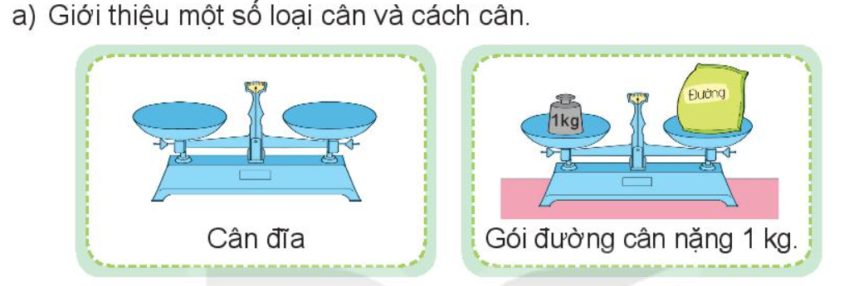
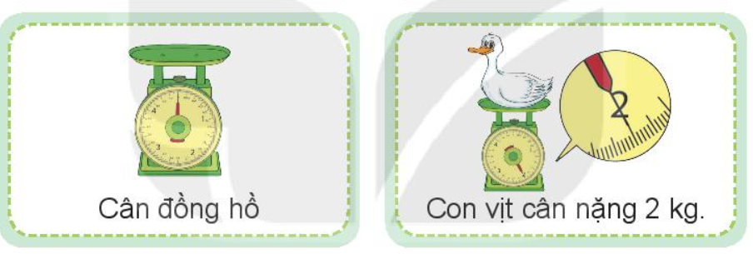
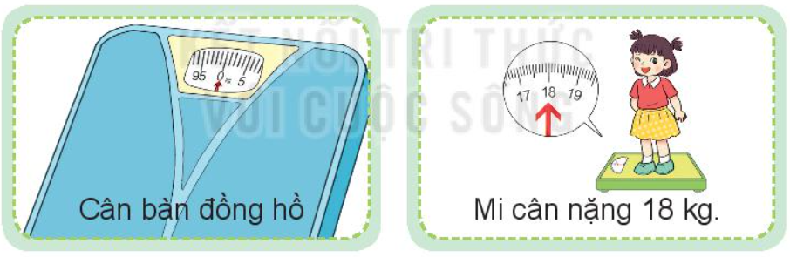

Slide 5

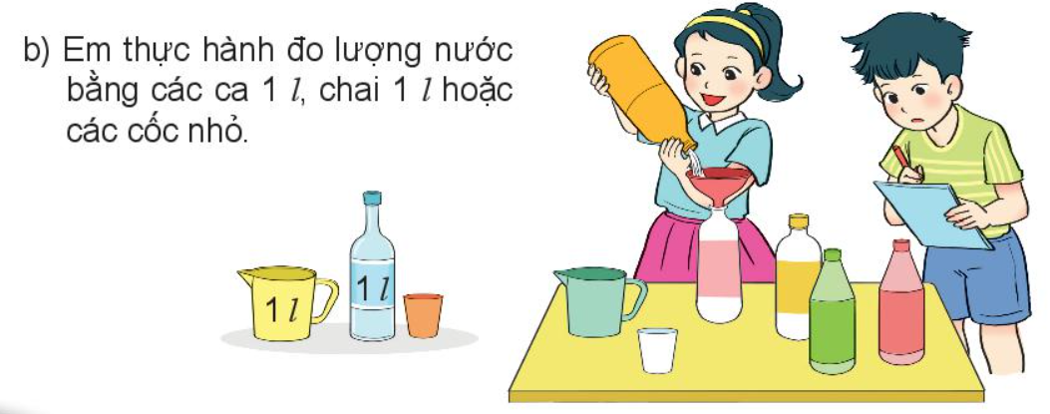

Slide 6

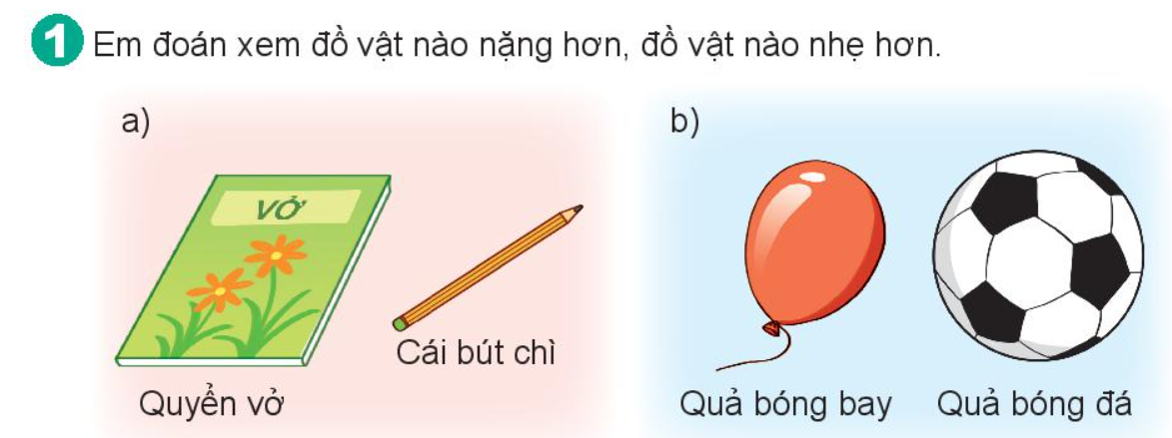
Quyển vở nặng hơn
Quyển bóng đá nặng hơn

Slide 7
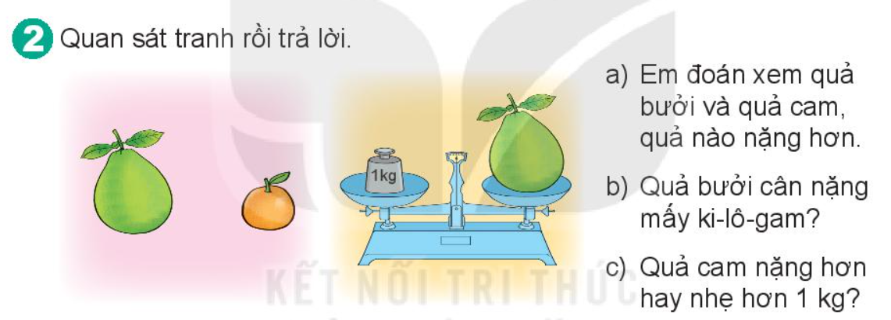
a. Quả bưởi nặng hơn
b. Quả bưởi nặng 1kg
c. Quả cam nhẹ hơn 1kg

Slide 8
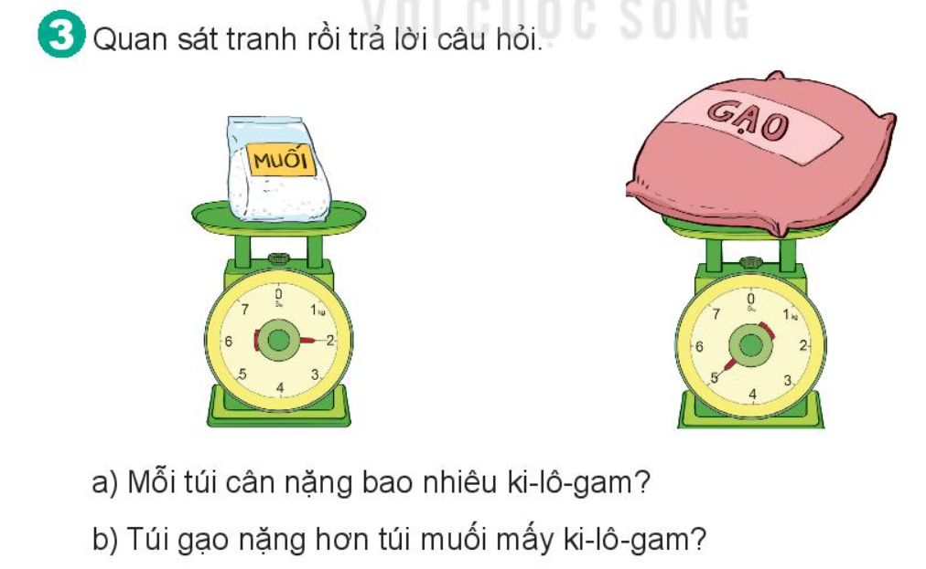
a. Túi muối nặng 2kg, túi gạo nặng 5kg
b. Túi gạo nặng hơn túi muối: 5 - 2 = 3kg

